Slide 1


Лекция 3. CV Начало
Сверточные Нейронные Сети
Notes:
Нормализация.
В данном случае все значения будут находиться в диапазоне от 0 до 1. Дискретные бинарные значения определяются как 0 и 1.
Обычно мы нормализуем данные при выполнении некоторого типа анализа, в котором у нас есть несколько переменных, измеряемых в разных масштабах, и мы хотим, чтобы каждая из переменных имела одинаковый диапазон.
Стандартизация позволяет устранить возможное влияние отклонений по какому-либо признаку. Стандартизация приводит все исходные значения набора данных, независимо от их начальных распределений и единиц измерения, к набору значений из распределения с нулевым средним и стандартным отклонением, равным 1.

Slide 2


Ссылка!
Notes:
Нормализация.
В данном случае все значения будут находиться в диапазоне от 0 до 1. Дискретные бинарные значения определяются как 0 и 1.
Обычно мы нормализуем данные при выполнении некоторого типа анализа, в котором у нас есть несколько переменных, измеряемых в разных масштабах, и мы хотим, чтобы каждая из переменных имела одинаковый диапазон.
Стандартизация позволяет устранить возможное влияние отклонений по какому-либо признаку. Стандартизация приводит все исходные значения набора данных, независимо от их начальных распределений и единиц измерения, к набору значений из распределения с нулевым средним и стандартным отклонением, равным 1.

Slide 3

О лекторе!
Кирилл, tg: @polnostju
Чуток каглю: https://www.kaggle.com/l1ghtsource
DL @ SBER AI
*и еще 18 других сорев
Notes:
Нормализация.
В данном случае все значения будут находиться в диапазоне от 0 до 1. Дискретные бинарные значения определяются как 0 и 1.
Обычно мы нормализуем данные при выполнении некоторого типа анализа, в котором у нас есть несколько переменных, измеряемых в разных масштабах, и мы хотим, чтобы каждая из переменных имела одинаковый диапазон.
Стандартизация позволяет устранить возможное влияние отклонений по какому-либо признаку. Стандартизация приводит все исходные значения набора данных, независимо от их начальных распределений и единиц измерения, к набору значений из распределения с нулевым средним и стандартным отклонением, равным 1.

Slide 4
План лекции!
Что такое изображение?
Посмотрим, что может MLP
История сверточных сетей
Свертка, CNN
Pooling
Архитектуры
Практика
Notes:
Нормализация.
В данном случае все значения будут находиться в диапазоне от 0 до 1. Дискретные бинарные значения определяются как 0 и 1.
Обычно мы нормализуем данные при выполнении некоторого типа анализа, в котором у нас есть несколько переменных, измеряемых в разных масштабах, и мы хотим, чтобы каждая из переменных имела одинаковый диапазон.
Стандартизация позволяет устранить возможное влияние отклонений по какому-либо признаку. Стандартизация приводит все исходные значения набора данных, независимо от их начальных распределений и единиц измерения, к набору значений из распределения с нулевым средним и стандартным отклонением, равным 1.

Slide 5
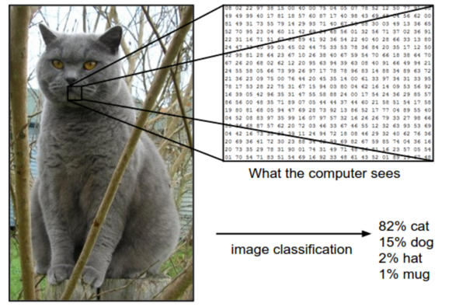
Что такое изображение!
Notes:
Нормализация.
В данном случае все значения будут находиться в диапазоне от 0 до 1. Дискретные бинарные значения определяются как 0 и 1.
Обычно мы нормализуем данные при выполнении некоторого типа анализа, в котором у нас есть несколько переменных, измеряемых в разных масштабах, и мы хотим, чтобы каждая из переменных имела одинаковый диапазон.
Стандартизация позволяет устранить возможное влияние отклонений по какому-либо признаку. Стандартизация приводит все исходные значения набора данных, независимо от их начальных распределений и единиц измерения, к набору значений из распределения с нулевым средним и стандартным отклонением, равным 1.

Slide 6
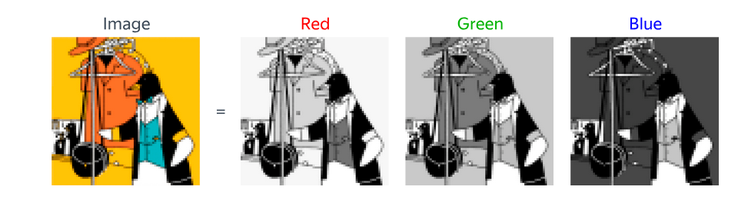
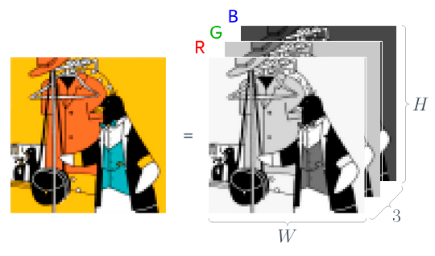
Что такое изображение (цветное)!
Notes:
Нормализация.
В данном случае все значения будут находиться в диапазоне от 0 до 1. Дискретные бинарные значения определяются как 0 и 1.
Обычно мы нормализуем данные при выполнении некоторого типа анализа, в котором у нас есть несколько переменных, измеряемых в разных масштабах, и мы хотим, чтобы каждая из переменных имела одинаковый диапазон.
Стандартизация позволяет устранить возможное влияние отклонений по какому-либо признаку. Стандартизация приводит все исходные значения набора данных, независимо от их начальных распределений и единиц измерения, к набору значений из распределения с нулевым средним и стандартным отклонением, равным 1.

Slide 7
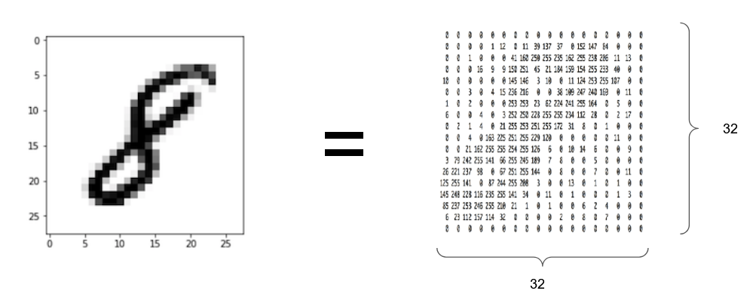
Что такое изображение!
Notes:
Нормализация.
В данном случае все значения будут находиться в диапазоне от 0 до 1. Дискретные бинарные значения определяются как 0 и 1.
Обычно мы нормализуем данные при выполнении некоторого типа анализа, в котором у нас есть несколько переменных, измеряемых в разных масштабах, и мы хотим, чтобы каждая из переменных имела одинаковый диапазон.
Стандартизация позволяет устранить возможное влияние отклонений по какому-либо признаку. Стандартизация приводит все исходные значения набора данных, независимо от их начальных распределений и единиц измерения, к набору значений из распределения с нулевым средним и стандартным отклонением, равным 1.

Slide 8
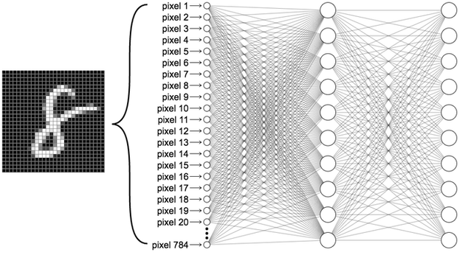
Применим старые знания. MLP
Notes:
Нормализация.
В данном случае все значения будут находиться в диапазоне от 0 до 1. Дискретные бинарные значения определяются как 0 и 1.
Обычно мы нормализуем данные при выполнении некоторого типа анализа, в котором у нас есть несколько переменных, измеряемых в разных масштабах, и мы хотим, чтобы каждая из переменных имела одинаковый диапазон.
Стандартизация позволяет устранить возможное влияние отклонений по какому-либо признаку. Стандартизация приводит все исходные значения набора данных, независимо от их начальных распределений и единиц измерения, к набору значений из распределения с нулевым средним и стандартным отклонением, равным 1.

Slide 9
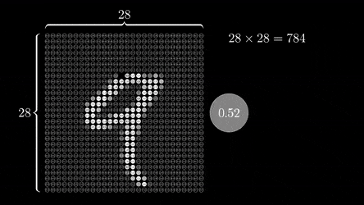
Применим старые знания. MLP
Notes:
Нормализация.
В данном случае все значения будут находиться в диапазоне от 0 до 1. Дискретные бинарные значения определяются как 0 и 1.
Обычно мы нормализуем данные при выполнении некоторого типа анализа, в котором у нас есть несколько переменных, измеряемых в разных масштабах, и мы хотим, чтобы каждая из переменных имела одинаковый диапазон.
Стандартизация позволяет устранить возможное влияние отклонений по какому-либо признаку. Стандартизация приводит все исходные значения набора данных, независимо от их начальных распределений и единиц измерения, к набору значений из распределения с нулевым средним и стандартным отклонением, равным 1.

Slide 10
Применим старые знания. MLP
Минусы такого подхода:
Слишком много нейронов в одном слое
Теряем пространственные отношения
Notes:
Нормализация.
В данном случае все значения будут находиться в диапазоне от 0 до 1. Дискретные бинарные значения определяются как 0 и 1.
Обычно мы нормализуем данные при выполнении некоторого типа анализа, в котором у нас есть несколько переменных, измеряемых в разных масштабах, и мы хотим, чтобы каждая из переменных имела одинаковый диапазон.
Стандартизация позволяет устранить возможное влияние отклонений по какому-либо признаку. Стандартизация приводит все исходные значения набора данных, независимо от их начальных распределений и единиц измерения, к набору значений из распределения с нулевым средним и стандартным отклонением, равным 1.

Slide 11
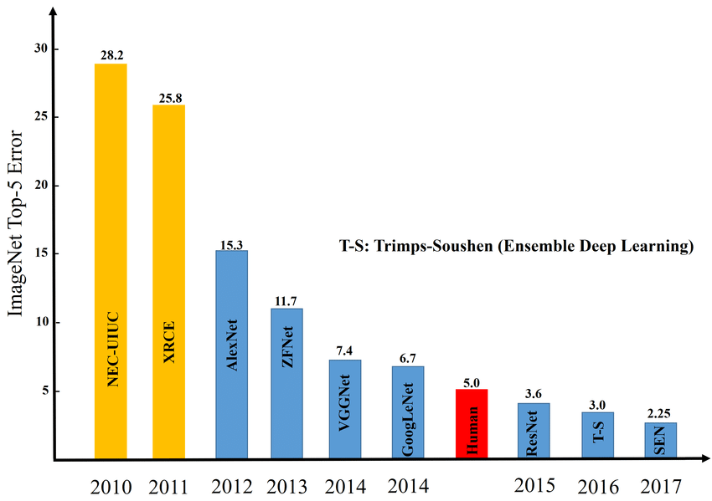
ImageNet
До 2012 года в обработке картинок использовались НЕ нейронные подходы.
Подходы, основанные на нейросетях, существовали, но считались неспособными превзойти классические алгоритмы.
Notes:
Нормализация.
В данном случае все значения будут находиться в диапазоне от 0 до 1. Дискретные бинарные значения определяются как 0 и 1.
Обычно мы нормализуем данные при выполнении некоторого типа анализа, в котором у нас есть несколько переменных, измеряемых в разных масштабах, и мы хотим, чтобы каждая из переменных имела одинаковый диапазон.
Стандартизация позволяет устранить возможное влияние отклонений по какому-либо признаку. Стандартизация приводит все исходные значения набора данных, независимо от их начальных распределений и единиц измерения, к набору значений из распределения с нулевым средним и стандартным отклонением, равным 1.

Slide 12
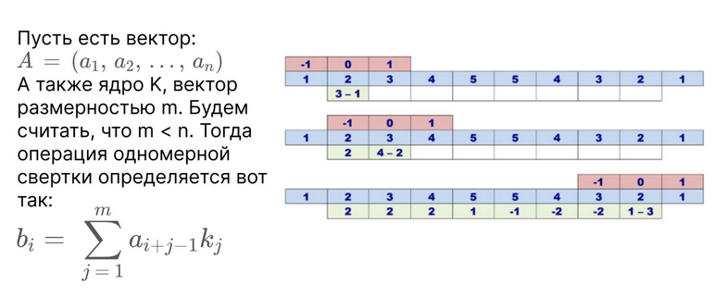
Одномерная свертка
Notes:
Нормализация.
В данном случае все значения будут находиться в диапазоне от 0 до 1. Дискретные бинарные значения определяются как 0 и 1.
Обычно мы нормализуем данные при выполнении некоторого типа анализа, в котором у нас есть несколько переменных, измеряемых в разных масштабах, и мы хотим, чтобы каждая из переменных имела одинаковый диапазон.
Стандартизация позволяет устранить возможное влияние отклонений по какому-либо признаку. Стандартизация приводит все исходные значения набора данных, независимо от их начальных распределений и единиц измерения, к набору значений из распределения с нулевым средним и стандартным отклонением, равным 1.

Slide 13
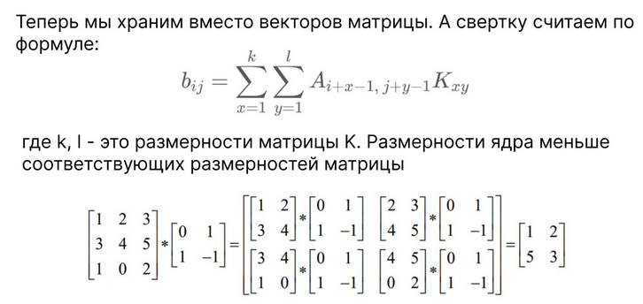
Двумерная свертка
Notes:
Нормализация.
В данном случае все значения будут находиться в диапазоне от 0 до 1. Дискретные бинарные значения определяются как 0 и 1.
Обычно мы нормализуем данные при выполнении некоторого типа анализа, в котором у нас есть несколько переменных, измеряемых в разных масштабах, и мы хотим, чтобы каждая из переменных имела одинаковый диапазон.
Стандартизация позволяет устранить возможное влияние отклонений по какому-либо признаку. Стандартизация приводит все исходные значения набора данных, независимо от их начальных распределений и единиц измерения, к набору значений из распределения с нулевым средним и стандартным отклонением, равным 1.

Slide 14
Параметры свертки
Размер ядра (kernel size)
Шаг (stride)
Отступ (padding)
Дилатация (dilation)
Notes:
Нормализация.
В данном случае все значения будут находиться в диапазоне от 0 до 1. Дискретные бинарные значения определяются как 0 и 1.
Обычно мы нормализуем данные при выполнении некоторого типа анализа, в котором у нас есть несколько переменных, измеряемых в разных масштабах, и мы хотим, чтобы каждая из переменных имела одинаковый диапазон.
Стандартизация позволяет устранить возможное влияние отклонений по какому-либо признаку. Стандартизация приводит все исходные значения набора данных, независимо от их начальных распределений и единиц измерения, к набору значений из распределения с нулевым средним и стандартным отклонением, равным 1.

Slide 15
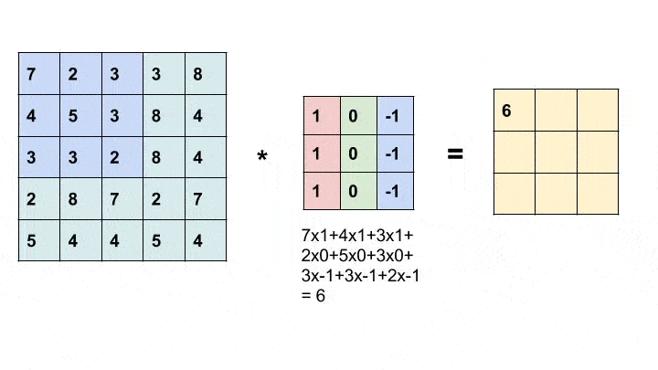
Свертка
Notes:
Нормализация.
В данном случае все значения будут находиться в диапазоне от 0 до 1. Дискретные бинарные значения определяются как 0 и 1.
Обычно мы нормализуем данные при выполнении некоторого типа анализа, в котором у нас есть несколько переменных, измеряемых в разных масштабах, и мы хотим, чтобы каждая из переменных имела одинаковый диапазон.
Стандартизация позволяет устранить возможное влияние отклонений по какому-либо признаку. Стандартизация приводит все исходные значения набора данных, независимо от их начальных распределений и единиц измерения, к набору значений из распределения с нулевым средним и стандартным отклонением, равным 1.

Slide 16
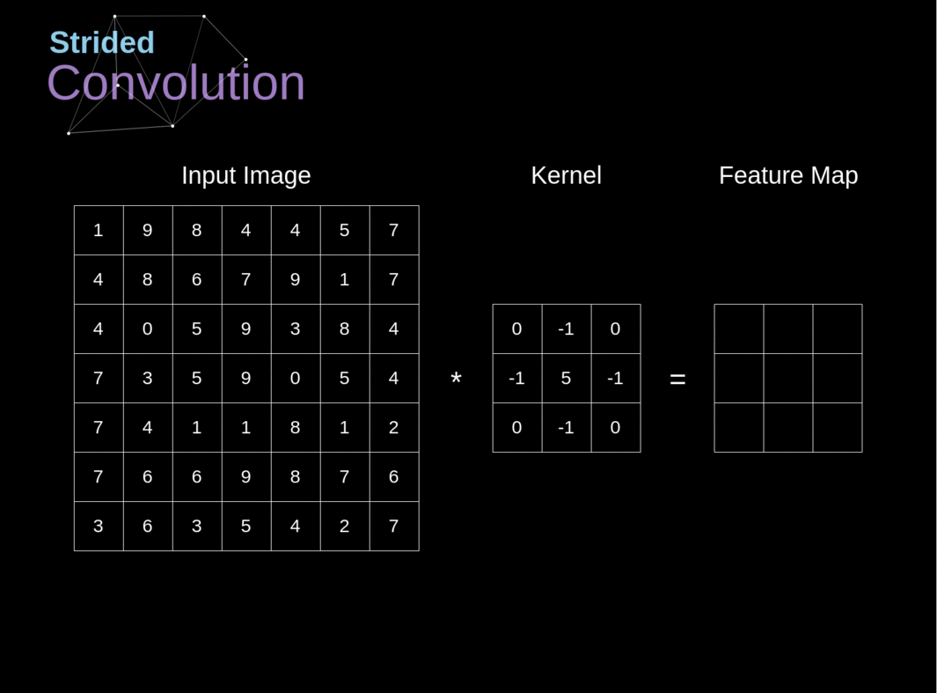
Свертка
Notes:
Нормализация.
В данном случае все значения будут находиться в диапазоне от 0 до 1. Дискретные бинарные значения определяются как 0 и 1.
Обычно мы нормализуем данные при выполнении некоторого типа анализа, в котором у нас есть несколько переменных, измеряемых в разных масштабах, и мы хотим, чтобы каждая из переменных имела одинаковый диапазон.
Стандартизация позволяет устранить возможное влияние отклонений по какому-либо признаку. Стандартизация приводит все исходные значения набора данных, независимо от их начальных распределений и единиц измерения, к набору значений из распределения с нулевым средним и стандартным отклонением, равным 1.

Slide 17
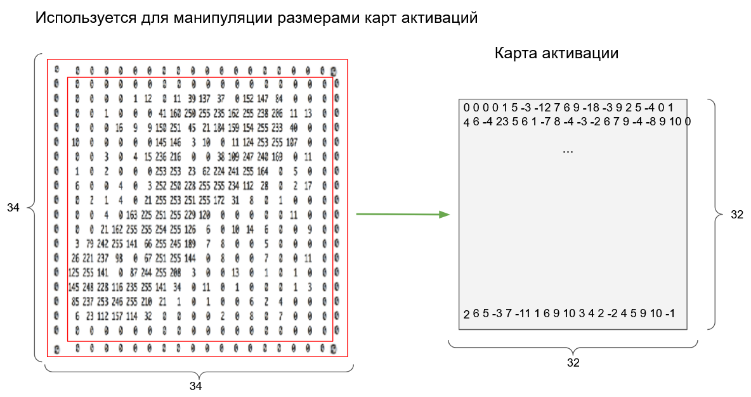
Padding
Notes:
Нормализация.
В данном случае все значения будут находиться в диапазоне от 0 до 1. Дискретные бинарные значения определяются как 0 и 1.
Обычно мы нормализуем данные при выполнении некоторого типа анализа, в котором у нас есть несколько переменных, измеряемых в разных масштабах, и мы хотим, чтобы каждая из переменных имела одинаковый диапазон.
Стандартизация позволяет устранить возможное влияние отклонений по какому-либо признаку. Стандартизация приводит все исходные значения набора данных, независимо от их начальных распределений и единиц измерения, к набору значений из распределения с нулевым средним и стандартным отклонением, равным 1.

Slide 18
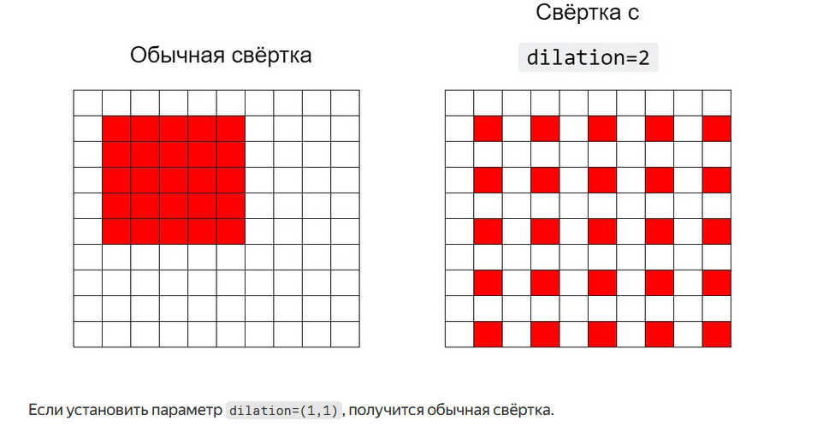
Dilation
Notes:
Нормализация.
В данном случае все значения будут находиться в диапазоне от 0 до 1. Дискретные бинарные значения определяются как 0 и 1.
Обычно мы нормализуем данные при выполнении некоторого типа анализа, в котором у нас есть несколько переменных, измеряемых в разных масштабах, и мы хотим, чтобы каждая из переменных имела одинаковый диапазон.
Стандартизация позволяет устранить возможное влияние отклонений по какому-либо признаку. Стандартизация приводит все исходные значения набора данных, независимо от их начальных распределений и единиц измерения, к набору значений из распределения с нулевым средним и стандартным отклонением, равным 1.

Slide 19
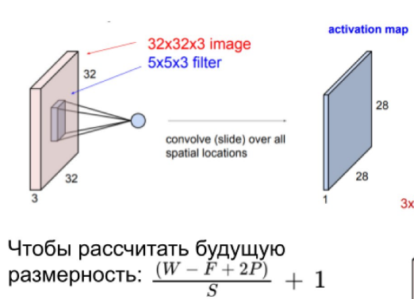
Как посчитать размер изображения
sz = [(source_size - ker_size + 2 * padding) / stride] + 1
Notes:
Нормализация.
В данном случае все значения будут находиться в диапазоне от 0 до 1. Дискретные бинарные значения определяются как 0 и 1.
Обычно мы нормализуем данные при выполнении некоторого типа анализа, в котором у нас есть несколько переменных, измеряемых в разных масштабах, и мы хотим, чтобы каждая из переменных имела одинаковый диапазон.
Стандартизация позволяет устранить возможное влияние отклонений по какому-либо признаку. Стандартизация приводит все исходные значения набора данных, независимо от их начальных распределений и единиц измерения, к набору значений из распределения с нулевым средним и стандартным отклонением, равным 1.

Slide 20
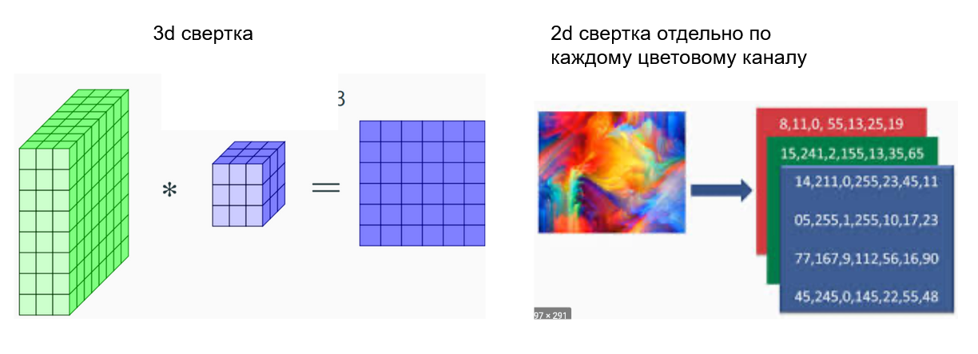
Свертка цветных изображений
Цветное (RGB) изображение трехмерное (h*w*3)
Notes:
Нормализация.
В данном случае все значения будут находиться в диапазоне от 0 до 1. Дискретные бинарные значения определяются как 0 и 1.
Обычно мы нормализуем данные при выполнении некоторого типа анализа, в котором у нас есть несколько переменных, измеряемых в разных масштабах, и мы хотим, чтобы каждая из переменных имела одинаковый диапазон.
Стандартизация позволяет устранить возможное влияние отклонений по какому-либо признаку. Стандартизация приводит все исходные значения набора данных, независимо от их начальных распределений и единиц измерения, к набору значений из распределения с нулевым средним и стандартным отклонением, равным 1.

Slide 21
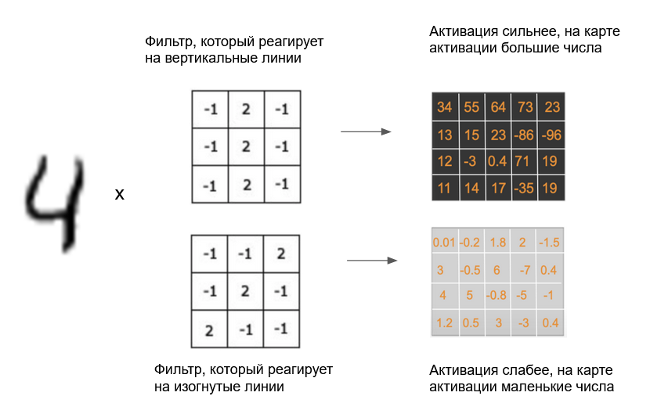
Что делает свертка
Фильтры “реагируют” на паттерны на изображении. Если паттерн присутствует на изображении, то карта активации после соотв. фильтра будет содержать большие числа
Notes:
Нормализация.
В данном случае все значения будут находиться в диапазоне от 0 до 1. Дискретные бинарные значения определяются как 0 и 1.
Обычно мы нормализуем данные при выполнении некоторого типа анализа, в котором у нас есть несколько переменных, измеряемых в разных масштабах, и мы хотим, чтобы каждая из переменных имела одинаковый диапазон.
Стандартизация позволяет устранить возможное влияние отклонений по какому-либо признаку. Стандартизация приводит все исходные значения набора данных, независимо от их начальных распределений и единиц измерения, к набору значений из распределения с нулевым средним и стандартным отклонением, равным 1.

Slide 22
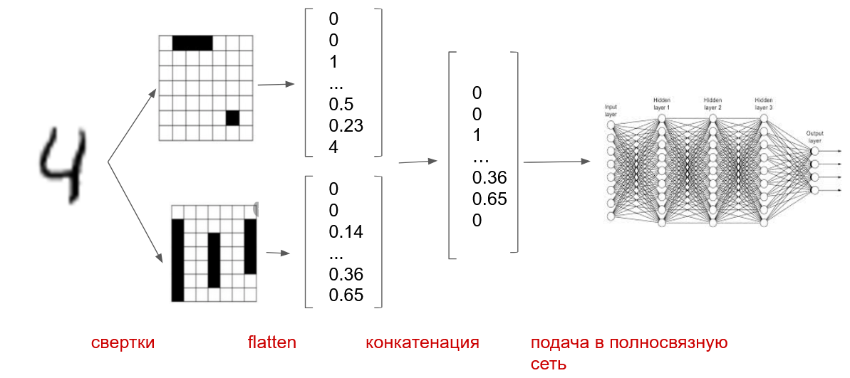
Что делает свертка
После получения карт активаций, мы развернем все карты в векторы, сконкатенируем и подадим на вход полносвязной сети
Notes:
Нормализация.
В данном случае все значения будут находиться в диапазоне от 0 до 1. Дискретные бинарные значения определяются как 0 и 1.
Обычно мы нормализуем данные при выполнении некоторого типа анализа, в котором у нас есть несколько переменных, измеряемых в разных масштабах, и мы хотим, чтобы каждая из переменных имела одинаковый диапазон.
Стандартизация позволяет устранить возможное влияние отклонений по какому-либо признаку. Стандартизация приводит все исходные значения набора данных, независимо от их начальных распределений и единиц измерения, к набору значений из распределения с нулевым средним и стандартным отклонением, равным 1.

Slide 23
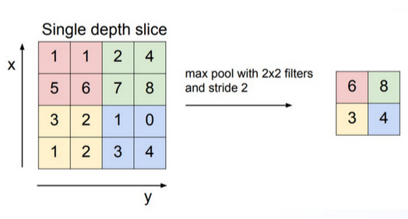
Пулинг
Агрегация, чаще всего используется для уменьшения размерности. Не имеет параметров.
Виды: max_pooling, avg_pooling, …
Notes:
Нормализация.
В данном случае все значения будут находиться в диапазоне от 0 до 1. Дискретные бинарные значения определяются как 0 и 1.
Обычно мы нормализуем данные при выполнении некоторого типа анализа, в котором у нас есть несколько переменных, измеряемых в разных масштабах, и мы хотим, чтобы каждая из переменных имела одинаковый диапазон.
Стандартизация позволяет устранить возможное влияние отклонений по какому-либо признаку. Стандартизация приводит все исходные значения набора данных, независимо от их начальных распределений и единиц измерения, к набору значений из распределения с нулевым средним и стандартным отклонением, равным 1.

Slide 24
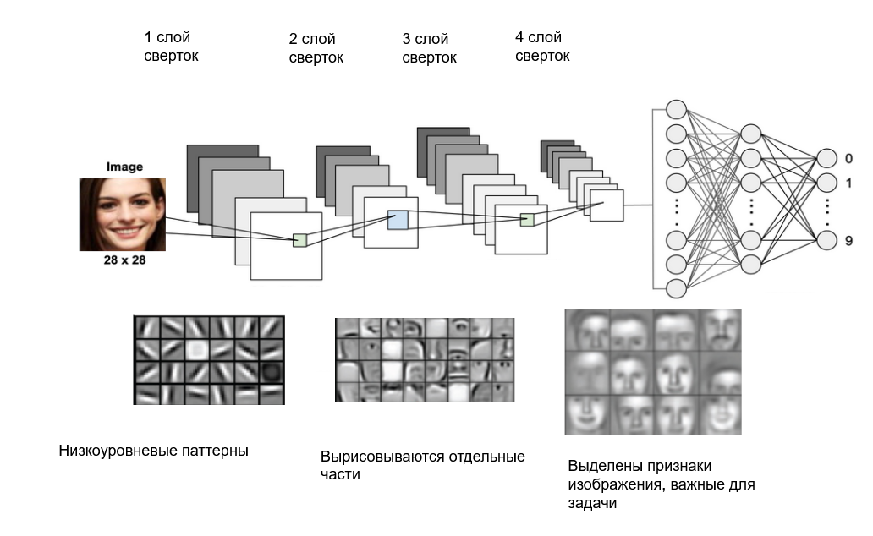
Сверточная нейросеть
Notes:
Нормализация.
В данном случае все значения будут находиться в диапазоне от 0 до 1. Дискретные бинарные значения определяются как 0 и 1.
Обычно мы нормализуем данные при выполнении некоторого типа анализа, в котором у нас есть несколько переменных, измеряемых в разных масштабах, и мы хотим, чтобы каждая из переменных имела одинаковый диапазон.
Стандартизация позволяет устранить возможное влияние отклонений по какому-либо признаку. Стандартизация приводит все исходные значения набора данных, независимо от их начальных распределений и единиц измерения, к набору значений из распределения с нулевым средним и стандартным отклонением, равным 1.

Slide 25
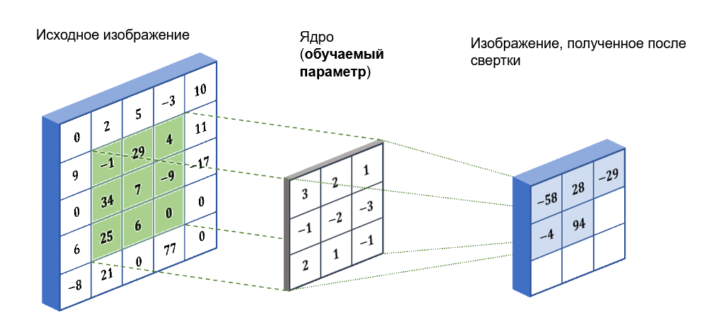
Ядро свертки - обучаемый параметр
Notes:
Нормализация.
В данном случае все значения будут находиться в диапазоне от 0 до 1. Дискретные бинарные значения определяются как 0 и 1.
Обычно мы нормализуем данные при выполнении некоторого типа анализа, в котором у нас есть несколько переменных, измеряемых в разных масштабах, и мы хотим, чтобы каждая из переменных имела одинаковый диапазон.
Стандартизация позволяет устранить возможное влияние отклонений по какому-либо признаку. Стандартизация приводит все исходные значения набора данных, независимо от их начальных распределений и единиц измерения, к набору значений из распределения с нулевым средним и стандартным отклонением, равным 1.

Slide 26
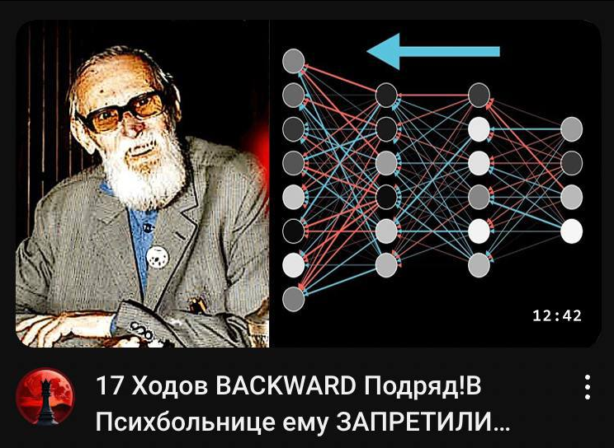
Как считать градиенты?
Notes:
Нормализация.
В данном случае все значения будут находиться в диапазоне от 0 до 1. Дискретные бинарные значения определяются как 0 и 1.
Обычно мы нормализуем данные при выполнении некоторого типа анализа, в котором у нас есть несколько переменных, измеряемых в разных масштабах, и мы хотим, чтобы каждая из переменных имела одинаковый диапазон.
Стандартизация позволяет устранить возможное влияние отклонений по какому-либо признаку. Стандартизация приводит все исходные значения набора данных, независимо от их начальных распределений и единиц измерения, к набору значений из распределения с нулевым средним и стандартным отклонением, равным 1.

Slide 27
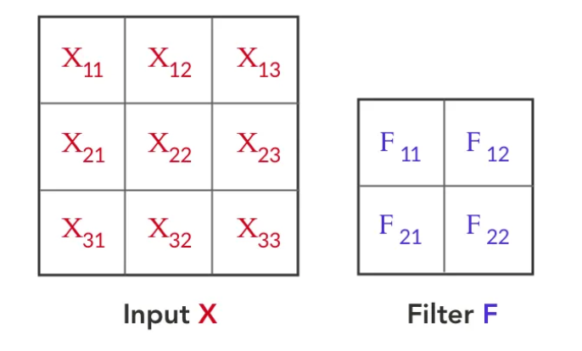
Как считать градиенты?
Notes:
Нормализация.
В данном случае все значения будут находиться в диапазоне от 0 до 1. Дискретные бинарные значения определяются как 0 и 1.
Обычно мы нормализуем данные при выполнении некоторого типа анализа, в котором у нас есть несколько переменных, измеряемых в разных масштабах, и мы хотим, чтобы каждая из переменных имела одинаковый диапазон.
Стандартизация позволяет устранить возможное влияние отклонений по какому-либо признаку. Стандартизация приводит все исходные значения набора данных, независимо от их начальных распределений и единиц измерения, к набору значений из распределения с нулевым средним и стандартным отклонением, равным 1.

Slide 28
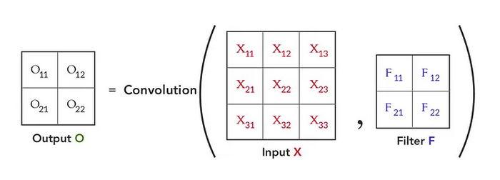
Как считать градиенты?
Notes:
Нормализация.
В данном случае все значения будут находиться в диапазоне от 0 до 1. Дискретные бинарные значения определяются как 0 и 1.
Обычно мы нормализуем данные при выполнении некоторого типа анализа, в котором у нас есть несколько переменных, измеряемых в разных масштабах, и мы хотим, чтобы каждая из переменных имела одинаковый диапазон.
Стандартизация позволяет устранить возможное влияние отклонений по какому-либо признаку. Стандартизация приводит все исходные значения набора данных, независимо от их начальных распределений и единиц измерения, к набору значений из распределения с нулевым средним и стандартным отклонением, равным 1.

Slide 29
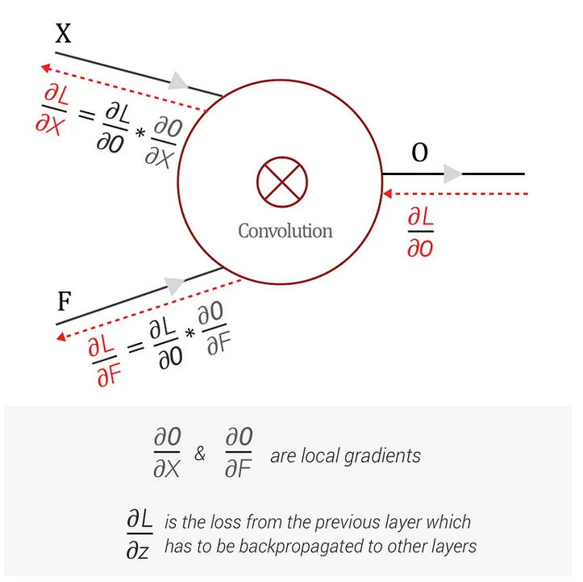
Как считать градиенты?
Notes:
Нормализация.
В данном случае все значения будут находиться в диапазоне от 0 до 1. Дискретные бинарные значения определяются как 0 и 1.
Обычно мы нормализуем данные при выполнении некоторого типа анализа, в котором у нас есть несколько переменных, измеряемых в разных масштабах, и мы хотим, чтобы каждая из переменных имела одинаковый диапазон.
Стандартизация позволяет устранить возможное влияние отклонений по какому-либо признаку. Стандартизация приводит все исходные значения набора данных, независимо от их начальных распределений и единиц измерения, к набору значений из распределения с нулевым средним и стандартным отклонением, равным 1.

Slide 30
Как считать градиенты?
̶н̶е̶т̶р̶у̶д̶н̶о̶ трудно не заметить, что
* вывод формул: https://education.yandex.ru/handbook/ml/article/svyortochnye-nejroseti
Notes:
Нормализация.
В данном случае все значения будут находиться в диапазоне от 0 до 1. Дискретные бинарные значения определяются как 0 и 1.
Обычно мы нормализуем данные при выполнении некоторого типа анализа, в котором у нас есть несколько переменных, измеряемых в разных масштабах, и мы хотим, чтобы каждая из переменных имела одинаковый диапазон.
Стандартизация позволяет устранить возможное влияние отклонений по какому-либо признаку. Стандартизация приводит все исходные значения набора данных, независимо от их начальных распределений и единиц измерения, к набору значений из распределения с нулевым средним и стандартным отклонением, равным 1.

Slide 31
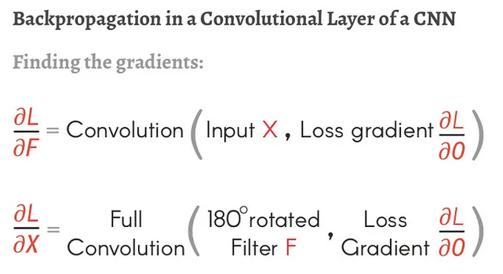
Как считать градиенты?
Notes:
Нормализация.
В данном случае все значения будут находиться в диапазоне от 0 до 1. Дискретные бинарные значения определяются как 0 и 1.
Обычно мы нормализуем данные при выполнении некоторого типа анализа, в котором у нас есть несколько переменных, измеряемых в разных масштабах, и мы хотим, чтобы каждая из переменных имела одинаковый диапазон.
Стандартизация позволяет устранить возможное влияние отклонений по какому-либо признаку. Стандартизация приводит все исходные значения набора данных, независимо от их начальных распределений и единиц измерения, к набору значений из распределения с нулевым средним и стандартным отклонением, равным 1.

Slide 32

Архитектуры
Notes:
Нормализация.
В данном случае все значения будут находиться в диапазоне от 0 до 1. Дискретные бинарные значения определяются как 0 и 1.
Обычно мы нормализуем данные при выполнении некоторого типа анализа, в котором у нас есть несколько переменных, измеряемых в разных масштабах, и мы хотим, чтобы каждая из переменных имела одинаковый диапазон.
Стандартизация позволяет устранить возможное влияние отклонений по какому-либо признаку. Стандартизация приводит все исходные значения набора данных, независимо от их начальных распределений и единиц измерения, к набору значений из распределения с нулевым средним и стандартным отклонением, равным 1.

Slide 33
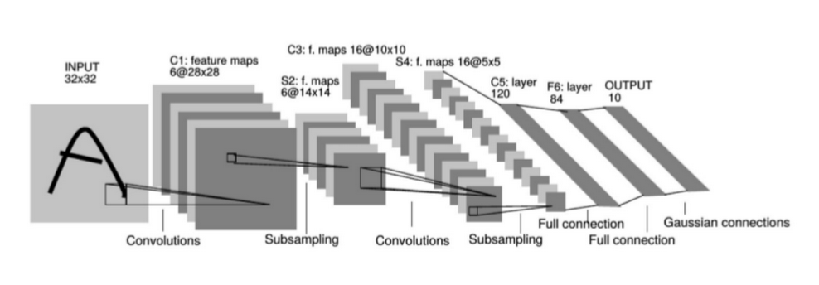
LeNet-5 (1995)
Notes:
Нормализация.
В данном случае все значения будут находиться в диапазоне от 0 до 1. Дискретные бинарные значения определяются как 0 и 1.
Обычно мы нормализуем данные при выполнении некоторого типа анализа, в котором у нас есть несколько переменных, измеряемых в разных масштабах, и мы хотим, чтобы каждая из переменных имела одинаковый диапазон.
Стандартизация позволяет устранить возможное влияние отклонений по какому-либо признаку. Стандартизация приводит все исходные значения набора данных, независимо от их начальных распределений и единиц измерения, к набору значений из распределения с нулевым средним и стандартным отклонением, равным 1.

Slide 34
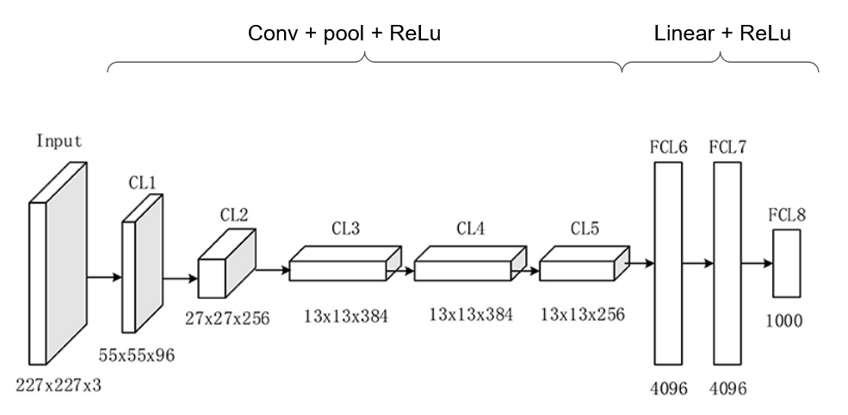
AlexNet (2012)
Notes:
Нормализация.
В данном случае все значения будут находиться в диапазоне от 0 до 1. Дискретные бинарные значения определяются как 0 и 1.
Обычно мы нормализуем данные при выполнении некоторого типа анализа, в котором у нас есть несколько переменных, измеряемых в разных масштабах, и мы хотим, чтобы каждая из переменных имела одинаковый диапазон.
Стандартизация позволяет устранить возможное влияние отклонений по какому-либо признаку. Стандартизация приводит все исходные значения набора данных, независимо от их начальных распределений и единиц измерения, к набору значений из распределения с нулевым средним и стандартным отклонением, равным 1.

Slide 35
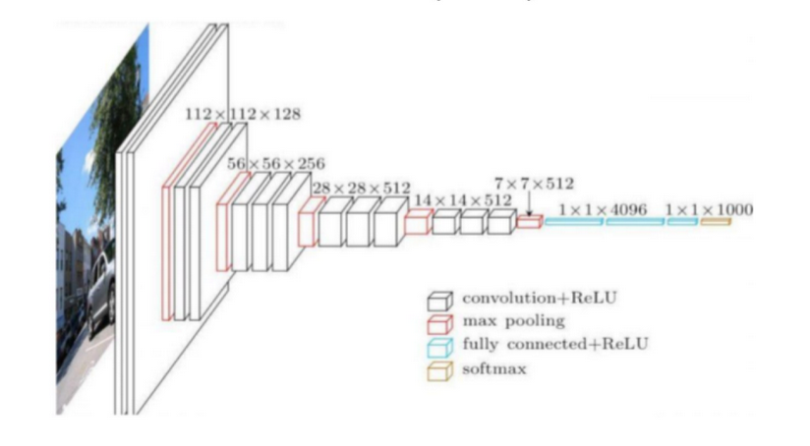
VGG-16 (2014)
Notes:
Нормализация.
В данном случае все значения будут находиться в диапазоне от 0 до 1. Дискретные бинарные значения определяются как 0 и 1.
Обычно мы нормализуем данные при выполнении некоторого типа анализа, в котором у нас есть несколько переменных, измеряемых в разных масштабах, и мы хотим, чтобы каждая из переменных имела одинаковый диапазон.
Стандартизация позволяет устранить возможное влияние отклонений по какому-либо признаку. Стандартизация приводит все исходные значения набора данных, независимо от их начальных распределений и единиц измерения, к набору значений из распределения с нулевым средним и стандартным отклонением, равным 1.

Slide 36
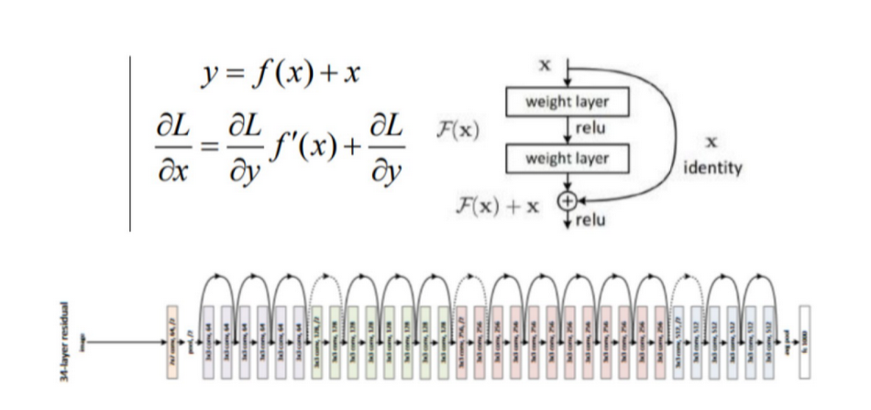
ResNet (2015)
Notes:
Нормализация.
В данном случае все значения будут находиться в диапазоне от 0 до 1. Дискретные бинарные значения определяются как 0 и 1.
Обычно мы нормализуем данные при выполнении некоторого типа анализа, в котором у нас есть несколько переменных, измеряемых в разных масштабах, и мы хотим, чтобы каждая из переменных имела одинаковый диапазон.
Стандартизация позволяет устранить возможное влияние отклонений по какому-либо признаку. Стандартизация приводит все исходные значения набора данных, независимо от их начальных распределений и единиц измерения, к набору значений из распределения с нулевым средним и стандартным отклонением, равным 1.

Slide 37
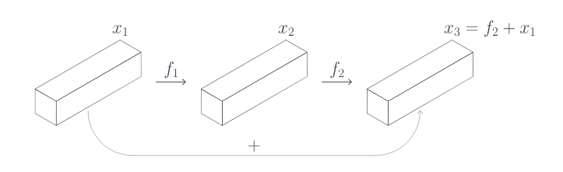
Residual Connection
Оказывается, что, если мы будем бесконтрольно стекать наши свёртки, то, несмотря на использование relu и batch normalization, градиенты все равно будут затухать, и на первых слоях будут почти нулевыми. Интересное решение предлагают авторы архитектуры resnet: давайте будем «прокидывать» признаки на предыдущем слое мимо свёрток на следующем
Таким образом получается, что
градиент доплывет даже до самых
первых слоев, что существенно
ускоряет сходимость и качество
полученной модели.
Вопрос: почему именно сумма?
Может, лучше конкатенировать?
Авторы densenet именно такой подход
и предлагают (с оговорками), получая результаты лучше, чем у resnet.
Однако, такой подход получается вычислительно сложным и редко используется на практике.
Notes:
Нормализация.
В данном случае все значения будут находиться в диапазоне от 0 до 1. Дискретные бинарные значения определяются как 0 и 1.
Обычно мы нормализуем данные при выполнении некоторого типа анализа, в котором у нас есть несколько переменных, измеряемых в разных масштабах, и мы хотим, чтобы каждая из переменных имела одинаковый диапазон.
Стандартизация позволяет устранить возможное влияние отклонений по какому-либо признаку. Стандартизация приводит все исходные значения набора данных, независимо от их начальных распределений и единиц измерения, к набору значений из распределения с нулевым средним и стандартным отклонением, равным 1.

Slide 38
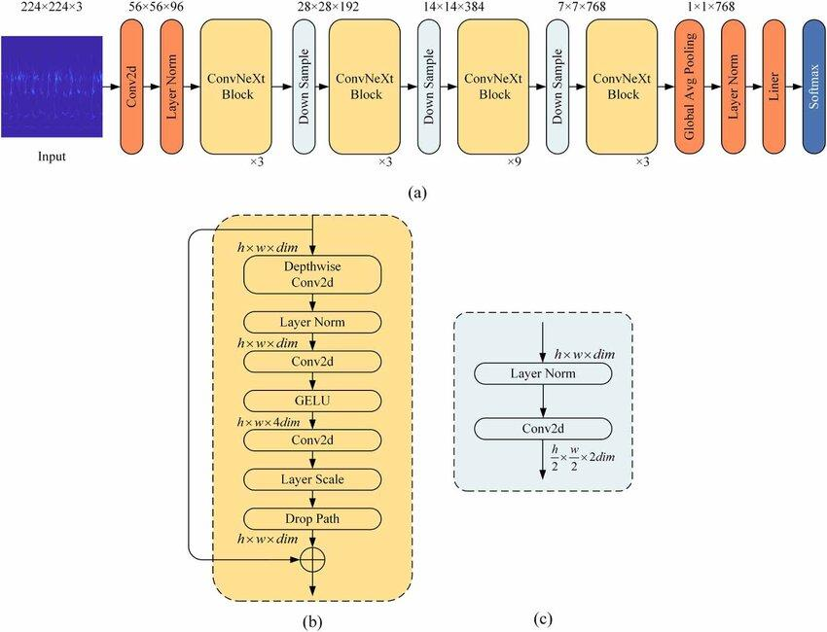
ConvNeXt (2020)
Notes:
Нормализация.
В данном случае все значения будут находиться в диапазоне от 0 до 1. Дискретные бинарные значения определяются как 0 и 1.
Обычно мы нормализуем данные при выполнении некоторого типа анализа, в котором у нас есть несколько переменных, измеряемых в разных масштабах, и мы хотим, чтобы каждая из переменных имела одинаковый диапазон.
Стандартизация позволяет устранить возможное влияние отклонений по какому-либо признаку. Стандартизация приводит все исходные значения набора данных, независимо от их начальных распределений и единиц измерения, к набору значений из распределения с нулевым средним и стандартным отклонением, равным 1.

Slide 39
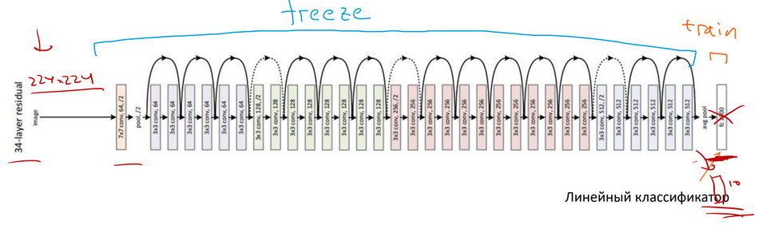
Transfer Learning
Мало данных
Notes:
Нормализация.
В данном случае все значения будут находиться в диапазоне от 0 до 1. Дискретные бинарные значения определяются как 0 и 1.
Обычно мы нормализуем данные при выполнении некоторого типа анализа, в котором у нас есть несколько переменных, измеряемых в разных масштабах, и мы хотим, чтобы каждая из переменных имела одинаковый диапазон.
Стандартизация позволяет устранить возможное влияние отклонений по какому-либо признаку. Стандартизация приводит все исходные значения набора данных, независимо от их начальных распределений и единиц измерения, к набору значений из распределения с нулевым средним и стандартным отклонением, равным 1.

Slide 40
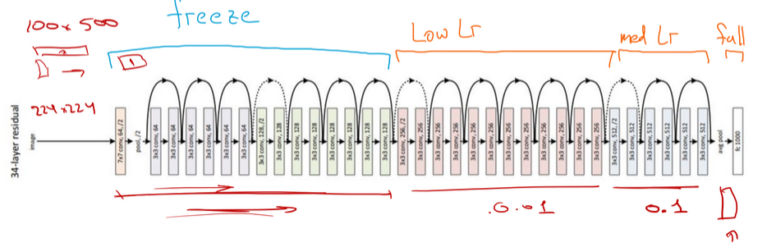
Transfer Learning
Чуть больше данных
Notes:
Нормализация.
В данном случае все значения будут находиться в диапазоне от 0 до 1. Дискретные бинарные значения определяются как 0 и 1.
Обычно мы нормализуем данные при выполнении некоторого типа анализа, в котором у нас есть несколько переменных, измеряемых в разных масштабах, и мы хотим, чтобы каждая из переменных имела одинаковый диапазон.
Стандартизация позволяет устранить возможное влияние отклонений по какому-либо признаку. Стандартизация приводит все исходные значения набора данных, независимо от их начальных распределений и единиц измерения, к набору значений из распределения с нулевым средним и стандартным отклонением, равным 1.

Slide 41

Аугментации
Соня Мармеладова
#СОНЬКΔ WΔРWЕЛΔДОВΔ
СØНЪКА М ₳ R W Є L ₳ Ɖ Ø V ∆
Слава КПСС
Гнойный
Валентин Дядька
Бутер Бродский
Воровская Лапа
ВАЛЬЯЖНЫЙ ТОННИ
МЦ БАКЛАСАН
Птичий Пепел
Костя Гребень
мц перец хилтон
МС КУЧЕРЯВЫЙ
трагедия всей жижи
Очень приятный гремлин
мс календула
МЦ Ашотик
Уличный МО
Елена Монтана
замайский жук
МИНИСТЕРСТВО ХАЙПА
Big Baby Prilepin
LIL BAB
MC Фашиствующая мулатка
Ваномаг
Глеб МС
MC Лесная Пагода
Рифмабес из Дагестана
МС Душный вареник
вячеслав машнов
Notes:
Нормализация.
В данном случае все значения будут находиться в диапазоне от 0 до 1. Дискретные бинарные значения определяются как 0 и 1.
Обычно мы нормализуем данные при выполнении некоторого типа анализа, в котором у нас есть несколько переменных, измеряемых в разных масштабах, и мы хотим, чтобы каждая из переменных имела одинаковый диапазон.
Стандартизация позволяет устранить возможное влияние отклонений по какому-либо признаку. Стандартизация приводит все исходные значения набора данных, независимо от их начальных распределений и единиц измерения, к набору значений из распределения с нулевым средним и стандартным отклонением, равным 1.

Slide 42


Аугментации
сдвиги, повороты и отражения
добавление шума
вырезание случайной части картинки
афинные преобразования
случайное изменение оттенка\насыщенности\яркости для всей картинки
и многое другое
Идеальный способ потыкаться с ними: https://explore.albumentations.ai/
Notes:
Нормализация.
В данном случае все значения будут находиться в диапазоне от 0 до 1. Дискретные бинарные значения определяются как 0 и 1.
Обычно мы нормализуем данные при выполнении некоторого типа анализа, в котором у нас есть несколько переменных, измеряемых в разных масштабах, и мы хотим, чтобы каждая из переменных имела одинаковый диапазон.
Стандартизация позволяет устранить возможное влияние отклонений по какому-либо признаку. Стандартизация приводит все исходные значения набора данных, независимо от их начальных распределений и единиц измерения, к набору значений из распределения с нулевым средним и стандартным отклонением, равным 1.

Slide 43
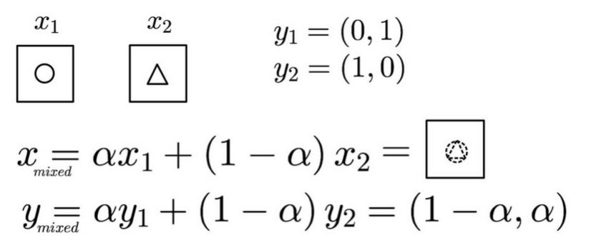
Mixup
Notes:
Нормализация.
В данном случае все значения будут находиться в диапазоне от 0 до 1. Дискретные бинарные значения определяются как 0 и 1.
Обычно мы нормализуем данные при выполнении некоторого типа анализа, в котором у нас есть несколько переменных, измеряемых в разных масштабах, и мы хотим, чтобы каждая из переменных имела одинаковый диапазон.
Стандартизация позволяет устранить возможное влияние отклонений по какому-либо признаку. Стандартизация приводит все исходные значения набора данных, независимо от их начальных распределений и единиц измерения, к набору значений из распределения с нулевым средним и стандартным отклонением, равным 1.

Slide 44
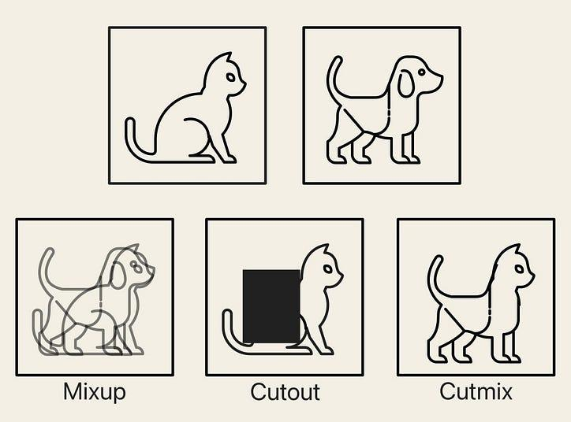
И не только Mixup
Notes:
Нормализация.
В данном случае все значения будут находиться в диапазоне от 0 до 1. Дискретные бинарные значения определяются как 0 и 1.
Обычно мы нормализуем данные при выполнении некоторого типа анализа, в котором у нас есть несколько переменных, измеряемых в разных масштабах, и мы хотим, чтобы каждая из переменных имела одинаковый диапазон.
Стандартизация позволяет устранить возможное влияние отклонений по какому-либо признаку. Стандартизация приводит все исходные значения набора данных, независимо от их начальных распределений и единиц измерения, к набору значений из распределения с нулевым средним и стандартным отклонением, равным 1.

Slide 45
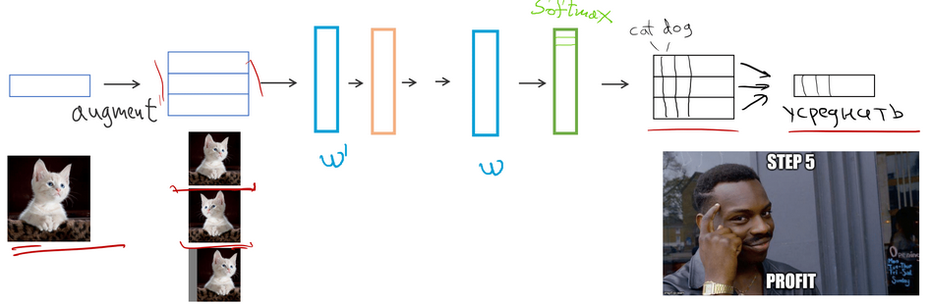




TTA (Test Time Augmentation)

Slide 46

Практика
Notes:
Нормализация.
В данном случае все значения будут находиться в диапазоне от 0 до 1. Дискретные бинарные значения определяются как 0 и 1.
Обычно мы нормализуем данные при выполнении некоторого типа анализа, в котором у нас есть несколько переменных, измеряемых в разных масштабах, и мы хотим, чтобы каждая из переменных имела одинаковый диапазон.
Стандартизация позволяет устранить возможное влияние отклонений по какому-либо признаку. Стандартизация приводит все исходные значения набора данных, независимо от их начальных распределений и единиц измерения, к набору значений из распределения с нулевым средним и стандартным отклонением, равным 1.

Slide 47
Но перед практикой…
MNIST - скучно
Классификация кот/собака - скучно
Что тогда?
Notes:
Нормализация.
В данном случае все значения будут находиться в диапазоне от 0 до 1. Дискретные бинарные значения определяются как 0 и 1.
Обычно мы нормализуем данные при выполнении некоторого типа анализа, в котором у нас есть несколько переменных, измеряемых в разных масштабах, и мы хотим, чтобы каждая из переменных имела одинаковый диапазон.
Стандартизация позволяет устранить возможное влияние отклонений по какому-либо признаку. Стандартизация приводит все исходные значения набора данных, независимо от их начальных распределений и единиц измерения, к набору значений из распределения с нулевым средним и стандартным отклонением, равным 1.

Slide 48
Но перед практикой…
Предлагаю немного залезть в аудио-домен.
Что если мы хотим увидеть, как изменяются частоты в аудиосигнале? Труба играет несколько нот, и все они имеют разные частоты. Проблема в том, что спектр показывает только застывший снимок частот в данный момент времени. Решение состоит в том, чтобы взять несколько ДПФ, каждый из которых охватывает лишь небольшой отрезок времени, и сложить полученные спектры вместе в спектрограмму.
Спектрограмма представляет собой график изменения частотного содержания звукового сигнала во времени. Она позволяет увидеть время, частоту, и амплитуду на одном графике. Алгоритм, выполняющий эти вычисления, называется ОПФ или Оконное Преобразование Фурье (Short Time Fourier Transform - STFT).
Notes:
Нормализация.
В данном случае все значения будут находиться в диапазоне от 0 до 1. Дискретные бинарные значения определяются как 0 и 1.
Обычно мы нормализуем данные при выполнении некоторого типа анализа, в котором у нас есть несколько переменных, измеряемых в разных масштабах, и мы хотим, чтобы каждая из переменных имела одинаковый диапазон.
Стандартизация позволяет устранить возможное влияние отклонений по какому-либо признаку. Стандартизация приводит все исходные значения набора данных, независимо от их начальных распределений и единиц измерения, к набору значений из распределения с нулевым средним и стандартным отклонением, равным 1.

Slide 49
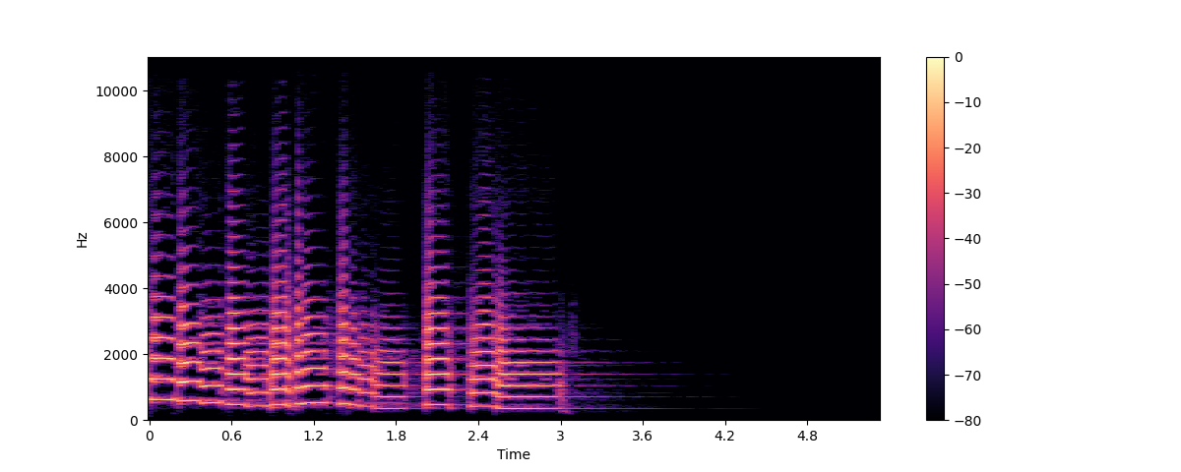
Но перед практикой…
Notes:
Нормализация.
В данном случае все значения будут находиться в диапазоне от 0 до 1. Дискретные бинарные значения определяются как 0 и 1.
Обычно мы нормализуем данные при выполнении некоторого типа анализа, в котором у нас есть несколько переменных, измеряемых в разных масштабах, и мы хотим, чтобы каждая из переменных имела одинаковый диапазон.
Стандартизация позволяет устранить возможное влияние отклонений по какому-либо признаку. Стандартизация приводит все исходные значения набора данных, независимо от их начальных распределений и единиц измерения, к набору значений из распределения с нулевым средним и стандартным отклонением, равным 1.

Slide 50
Но перед практикой…
Мел-спектрограмма - это разновидность спектрограммы, которая широко используется в задачах обработки речи и машинного обучения. Она похожа на спектрограмму тем, что показывает частотное содержание аудиосигнала во времени, но на другой частотной оси.
В стандартной спектрограмме частотная ось линейна и измеряется в герцах (Гц). Однако слуховая система человека более чувствительна к изменениям на низких частотах, чем на высоких, и эта чувствительность уменьшается логарифмически с увеличением частоты. Шкала Мэл - это перцептивная шкала, которая аппроксимирует нелинейную частотную характеристику человеческого уха.
Notes:
Нормализация.
В данном случае все значения будут находиться в диапазоне от 0 до 1. Дискретные бинарные значения определяются как 0 и 1.
Обычно мы нормализуем данные при выполнении некоторого типа анализа, в котором у нас есть несколько переменных, измеряемых в разных масштабах, и мы хотим, чтобы каждая из переменных имела одинаковый диапазон.
Стандартизация позволяет устранить возможное влияние отклонений по какому-либо признаку. Стандартизация приводит все исходные значения набора данных, независимо от их начальных распределений и единиц измерения, к набору значений из распределения с нулевым средним и стандартным отклонением, равным 1.

Slide 51
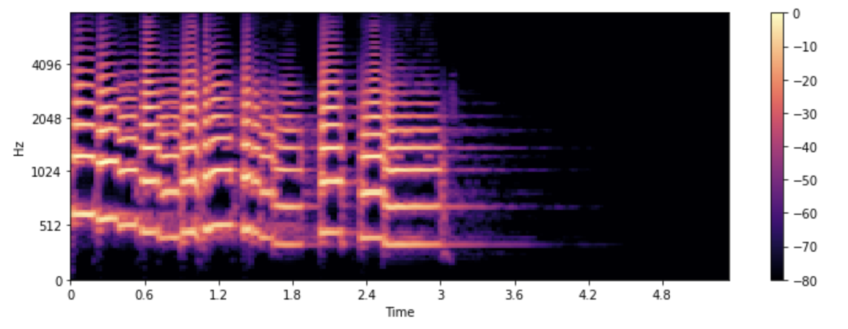
Но перед практикой…
Notes:
Нормализация.
В данном случае все значения будут находиться в диапазоне от 0 до 1. Дискретные бинарные значения определяются как 0 и 1.
Обычно мы нормализуем данные при выполнении некоторого типа анализа, в котором у нас есть несколько переменных, измеряемых в разных масштабах, и мы хотим, чтобы каждая из переменных имела одинаковый диапазон.
Стандартизация позволяет устранить возможное влияние отклонений по какому-либо признаку. Стандартизация приводит все исходные значения набора данных, независимо от их начальных распределений и единиц измерения, к набору значений из распределения с нулевым средним и стандартным отклонением, равным 1.

Slide 52
Что будем делать?
Загрузим датасет аудио, переведем в мел-спектрограммы
Немного посмотрим аугментации для спектрограмм
Напишем простую CNN и обучим на классификацию
Дообучим предобученную модель из timm
Сравним результаты
Потыкаем TTA
Notes:
Нормализация.
В данном случае все значения будут находиться в диапазоне от 0 до 1. Дискретные бинарные значения определяются как 0 и 1.
Обычно мы нормализуем данные при выполнении некоторого типа анализа, в котором у нас есть несколько переменных, измеряемых в разных масштабах, и мы хотим, чтобы каждая из переменных имела одинаковый диапазон.
Стандартизация позволяет устранить возможное влияние отклонений по какому-либо признаку. Стандартизация приводит все исходные значения набора данных, независимо от их начальных распределений и единиц измерения, к набору значений из распределения с нулевым средним и стандартным отклонением, равным 1.

Slide 53
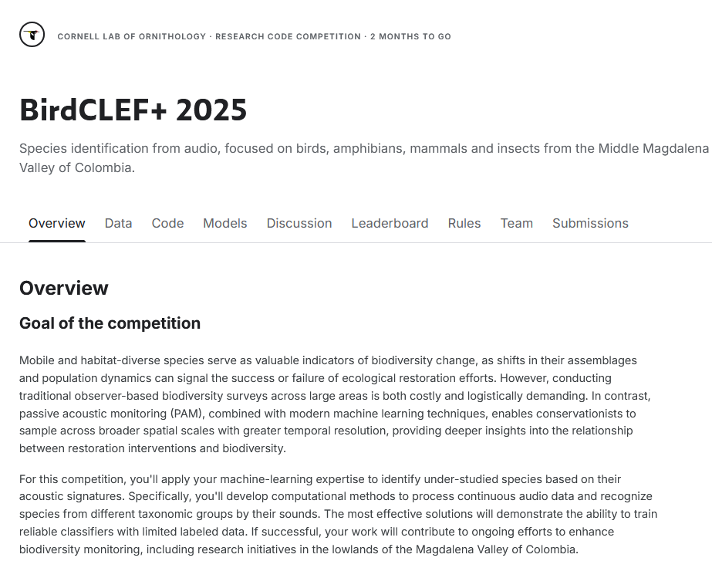
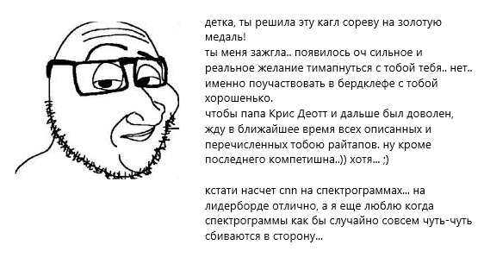
Если вам это показалось интересным
У меня тоже есть птички: https://www.kaggle.com/competitions/birdclef-2025
Notes:
Нормализация.
В данном случае все значения будут находиться в диапазоне от 0 до 1. Дискретные бинарные значения определяются как 0 и 1.
Обычно мы нормализуем данные при выполнении некоторого типа анализа, в котором у нас есть несколько переменных, измеряемых в разных масштабах, и мы хотим, чтобы каждая из переменных имела одинаковый диапазон.
Стандартизация позволяет устранить возможное влияние отклонений по какому-либо признаку. Стандартизация приводит все исходные значения набора данных, независимо от их начальных распределений и единиц измерения, к набору значений из распределения с нулевым средним и стандартным отклонением, равным 1.

